Slide 1
Философия французского Просвещения XVIII в. Общая характеристика

Slide 2
Философия французского просвещения
Французскую философию XVIII в. принято называть философией Просвещения. Такое название французская философия XVIII в. получила в связи с тем, что ее представители разрушали устоявшиеся представления о Боге, окружающем мире и человеке, проявляли новаторство в своих философских исследованиях, открыто пропагандировали идеи нарождающейся буржуазии и, в конечном итоге, идеологически подготовили Великую французскую революцию 1789 – 1794 гг.

Slide 3
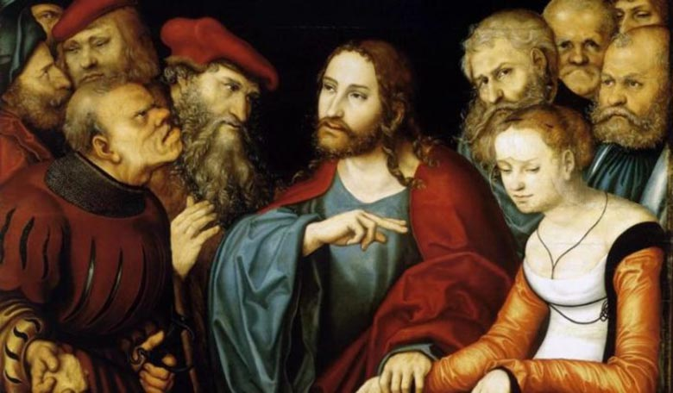
Основные направления
В философии французского Просвещения можно выделить три основных направления:• деистическое;• атеистическо-материалистическое;• утопическо-социалистическое (коммунистическое).

Slide 4
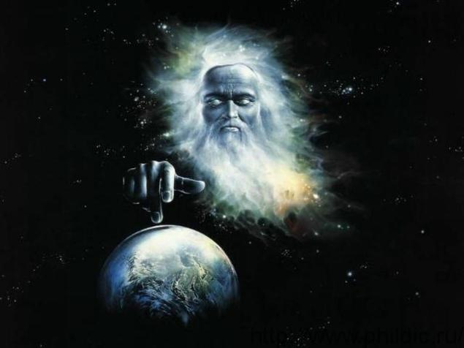
Деистическое направление
Деизм — направление в философии, сторонники которого:
• отвергали идею личного Бога;
• не соглашались с отождествлением Бога и Природы (панте­измом);
• видели в Боге первоначало, причину всего сущего (но не более);
• отвергали возможность вмешательства Бога в процессы при­роды и дела людей.

Slide 5
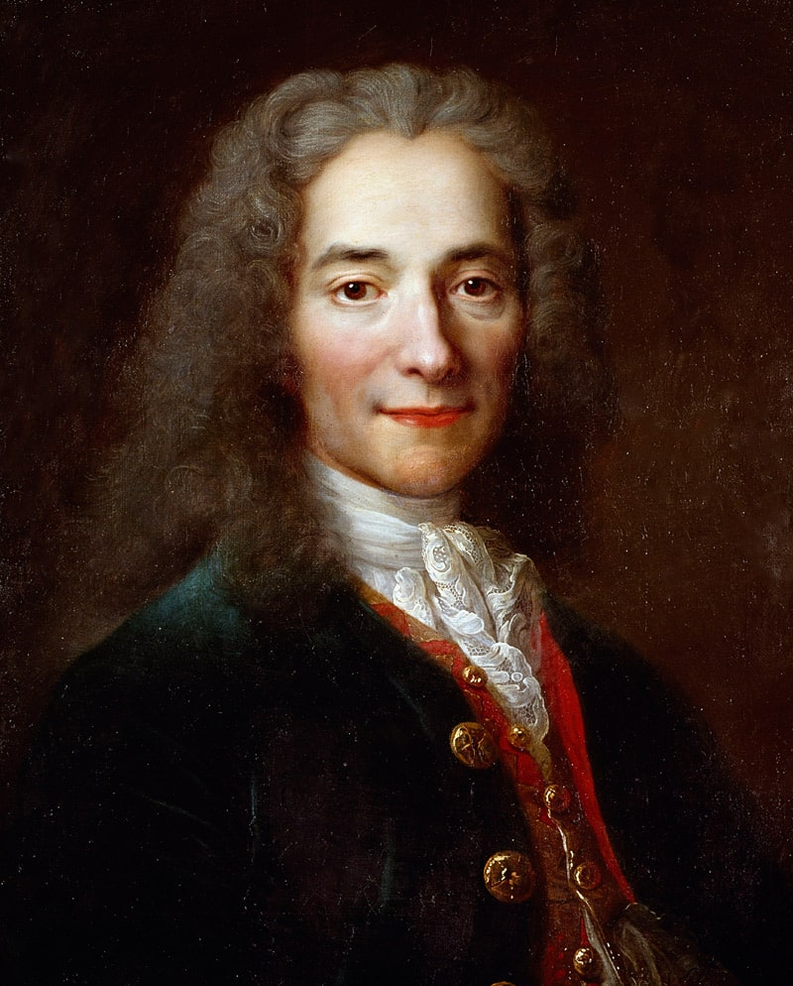
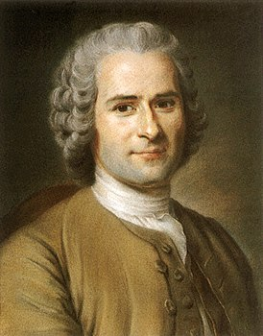
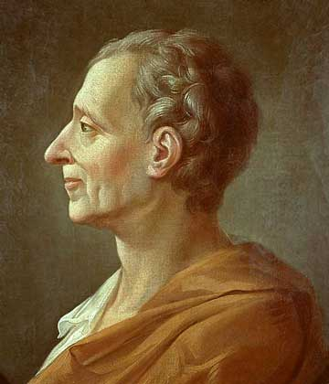
Представители деистического направления
вольтер
руссо
монтескье

Slide 6
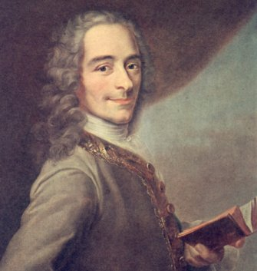
Франсуа Мари Аруэ (Вольтер) (1694-1778)
Выступал за «естественную религию» - принцип соблюдения морали, общей для всего человечества («Поступай так, как ты хочешь, чтобы поступали с тобой»).
К Богу надо подходить с позиций разума, а не веры (доказывать его существование).

Slide 7
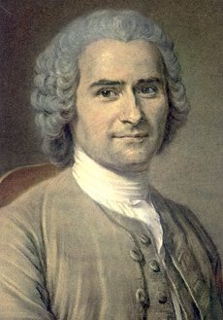
Жан Жак Руссо (1712-1778)
Возмущался тем, что Вольтер презирал простой народ – «чернь»;
Считал, что человек состоит из смертного тела и бессмертной души.
Выступал против религии как таковой, против христианства
Главной причиной противоречий в обществе считал частную собственность.

Slide 8
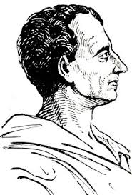
Шарль Луи де Монтескьё(1689-1755)
Главная тема всей политико-правовой теории Монтескьё и основная ценность, отстаиваемая в ней, — политическая свобода. Монтескьё стоял у истоков идеи разделения властей: в любом современном государстве должны быть разделены власть законодательная, власть исполнительная и власть судебная. При этом исполнительную власть возглавляет глава государства (монарх или президент).

Slide 9

Атеистическо-материалистическое направление
Атеисты отвергали саму идею существования Бога в любых формах, объясняли происхождение мира и человека с материа­листических и естественно-научных позиций, в вопросах позна­ния отдавали предпочтение эмпиризму.

Slide 10
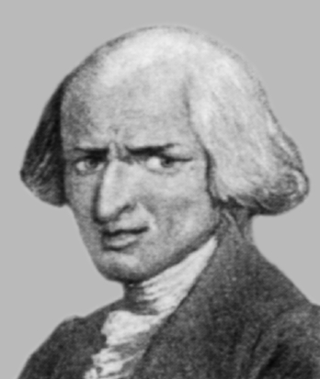
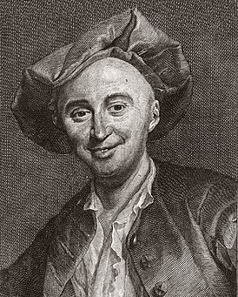
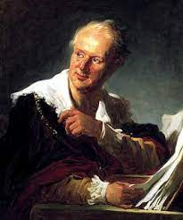
Представители Атеистическо-материалистическое направления
гольбах
ламетри
дидро

Slide 11
Поль Анри Гольбах (1723-1789)
Материя – это свойство быть воспринимаемым, осязаемым, видимым.

Slide 12
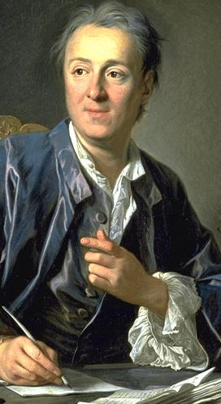
Дени Дидро (1713-1784)
Признавал материю единственно существующей субстанцией;
Считал сознание свойством материи;
В основе общества и государства видел «общественный договор», исходя из которого, отрицал божественность власти короля и феодалов;
Идеалом государства считал «просвещенную монархию», а экономики – разделенную (разумно, с учетом интересов большинства) частную собственность.

Slide 13
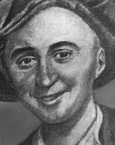
Жюльен Оффрэ де Ламетри (1709-1751)
Подходил к рассмотрению человека с позиций механицизма.
Считал, что смысл жизни человека – личное счастье;
Считал частную собственность гарантией свободы человека;
Идеалом государства видел «просвещенный абсолютизм» (просвещенную монархию).

Slide 14

Утопическо-социалистическое (коммунистическое) направле­ние
Философы данного направления подвергали жесткой критике существующий общественно-экономический и политический строй, выдвигали проекты построения нового общества и государства, основанного на общественной собственности, где торжествует идея справедливости, понимаемая социалистами-утопистами как всеобщее равенство. Данные идеи нашли поддержку среди широких слоев простого народа Франции накануне и во время Великой французской революции 1789 – 1794 гг.

Slide 15
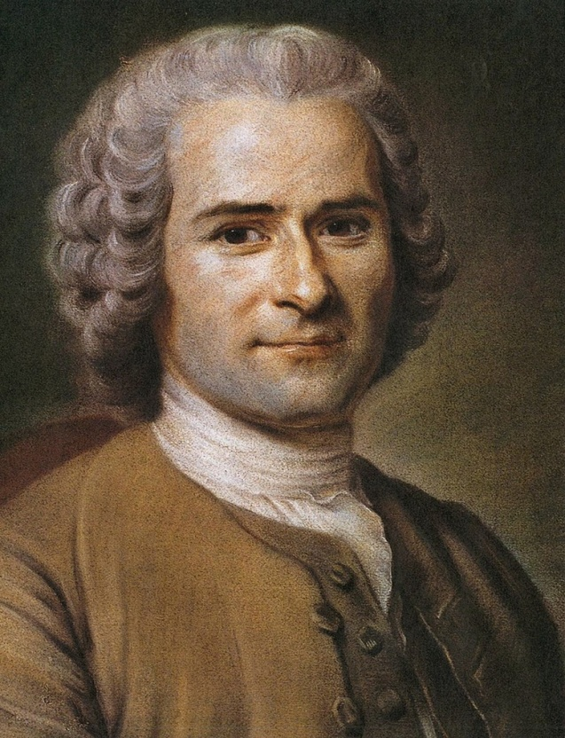
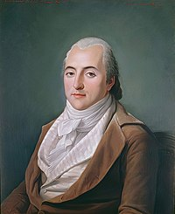
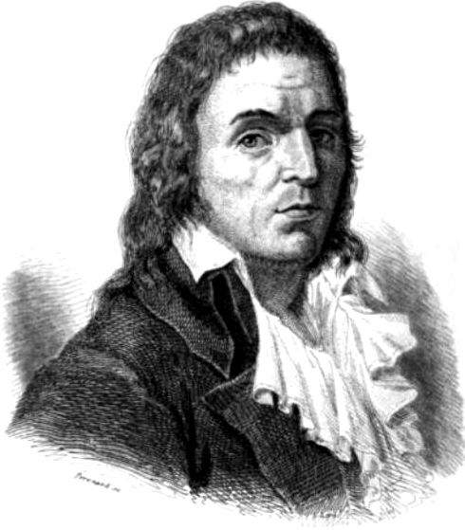
Представители Утопическо-социалистическое направле­ния
мабли
Симон
бабеф

Slide 16

Габриэль Мабли (1709-1785)
Подвергал суровой критике философию Просвещения в целом
(называл свое время «веком болтовни и парадоксов»);
отвергал и материализм, и деизм;
главным назначением философии считал распространение морали и нравственности;
был сторонником идеи дуализма Декарта, согласно которой человек совмещает в себе как материальное (телесное) начало, так и
духовное

Slide 17
Клод Сен-Симон (1760-1825)
В своих философских
воззрениях близко подошел к диалектическому пониманию мира (единство и борьба противоположностей):
в качестве определяющей, базовой сферы жизни общества видел экономику.
(экономика,
выдвинул идею о том, что в зависимости от развития
экономики и производственных отношений общество в своем развитии переходит от низших форм к высшим.

Slide 18
Франсуа Бабеф (1760-1797)
Подвергал жесткой критике существующее
общество и государство;
главным социальным злом видел возникновение
частной собственности и разделение общества на
противоположные классы - богатых и бедных;
считал лучшим и практически осуществимым
общество, где нет классового деления, частной
собственности.

Slide 19
Общее европейское значение XVIIIв
Общеевропейское значение в XVIII в. получила французская просветительная литература в лице Вольтера, Монтескье, Руссо, Дидро и др. писателей. Общая их черта — господство-рационализма, направившего свою критику во Франции на вопросы политического и социального характера, тогда как немецкие просветители этой эпохи были более заняты разрешением вопросов религиозных и моральных.

